Slide 1

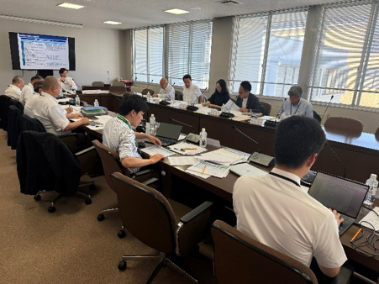
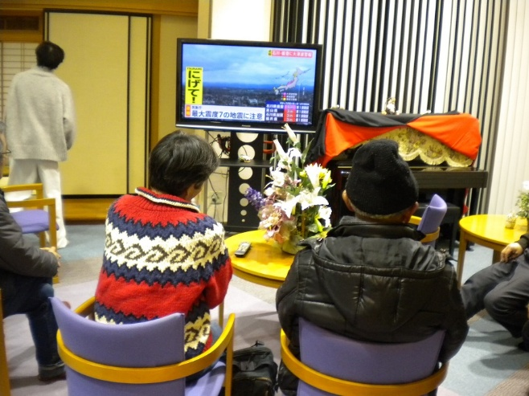
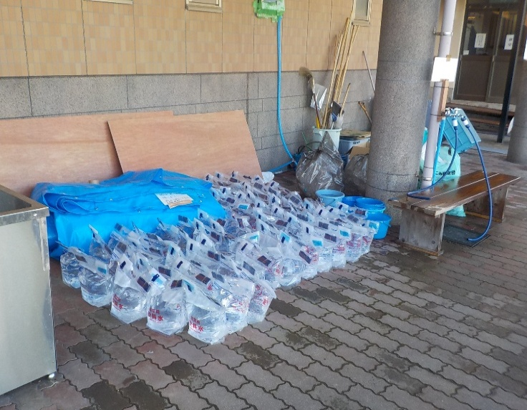
かほく市 令和6年能登半島地震検証報告書の概要
・令和6年能登半島地震の被害状況および災害対応について整理するとともに、検証委員会を立ち上げ住民の避難行動や市職員の災害対応等に係る問題・課題および改善の方向性を検証し、『令和6年能登半島地震検証報告書』として取りまとめた。
検証の進め方
❶調査
・庁内・町会区へのアンケート
・携帯電話の位置情報を用いた人流データ分析
❷検証
・検証委員会（全4回）において、調査結果をもとに避難行動や行政の対応等を検証
❸とりまとめ
・発災時の対応状況、問題・課題を踏まえ、改善の方向性を取りまとめ
第１章 検証の概要 ［本編P.1～5］
第３章 災害対応の概要 ［本編P.14～31］
■目的
■災害対策本部 （発災直後～令和７年3月31日）
全70回の会議を開催。被害状況や対応方針決定、応急対応の調整を実施。
令和６年能登半島地震における災害対応、避難行動等を検証し、問題・課題と改善の方向性を明らかにする。
検証委員会の様子
■避難所等の開設状況 ※1/1の20時～4/9の13時半までの延べ総数
■検証委員会の設置
避難所 | 避難所数 | 避難者数
指定避難所 | 9箇所 | 648人
指定緊急避難場所 | 8箇所 | 295人
自主避難所（地域避難所） | 10箇所 | 590人
合計 | 27箇所 | 1,533人
避難所の状況
有識者、住民、関係機関等による検証委員会を設置。
■検証項目の設定
検証にあたり、以下４つの検証項目を設定。
①災害対策本部の設置・運営
③住民の避難行動
■物資支援
国や他自治体、個人・団体から提供された食料品・生活用品等を配布。
■給水
避難所を中心に、給水所を開設。
給水車は避難所以外に市役所等へも配置。
■トイレ
高松地区を除く指定避難所６箇所と
大崎区民会館に設置（1/2～6/15）。
■入浴
避難所以外に民間施設でも入浴支援を実施（最長：～令和7年10月末）。
■災害廃棄物
片付けごみ・コンクリートがら等の分別収集、災害廃棄物処理の減免対応を実施。
■被災者支援
罹災証明書の発行(右図参照)、住宅修理や応急住
宅の提供、生活再建支援金・義援金の支給を実施。
■災害ボランティア
災害ボランティアセンターを開設。被災者のニーズに応じて活動の受入を調整。
②避難所開設・運営
④関係機関との連携
第２章 被害状況 ［本編P.6～１３］
給水所の状況
■人的被害：なし
■建物被害：4,433棟（内全壊54棟）
■ライフライン被害
・水道：最大9,838世帯 ※1/14市内全域で断水解消
・下水道：最大360件 ※1/31に空き家を除きすべて復旧
・電気、通信：被害なし
■液状化現象による被害
・市内7地区（大崎、七窪、内高松、横山、上山田、宇野気、内日角地区）で発生
特に、大崎・七窪地区では甚大な被害
■その他
・道路：通行止め 県道1路線・市道16路線、片側交互通行 市道７路線
・農林関係：排水路底版崩壊、農道陥没や隆起
受付 | 1/3開始
件数 | 罹災証明書：3,686件 被災証明書：747件
※令和8年3月31日現在

Slide 2
かほく市 令和6年能登半島地震検証報告書の概要
第４章 災害検証 ［本編P.32～53、巻末資料］
【検証項目②】避難所開設・運営
主な問題・課題 | 主な改善の方向性
避難所等の開設・運営 ［本編P.43、巻末資料P.35］ | 避難所開設・運営の実効性向上 ［本編P.45、巻末資料P.51～］
指定避難所以外の避難先 ［本編P.43、巻末資料P.36］ | 届出避難所（仮）の位置付けの明確化・制度の創設 ［本編P.45、巻末資料P.52～］
福祉避難所の開設・運営 ［本編P.44、巻末資料P.37］ | 福祉避難所の開設・運営の実効性向上 ［本編P.45、巻末資料P.53～］
避難所等の物資・環境整備 ［本編P.44、巻末資料P.37］ | 備蓄物資・避難所環境の見直し ［本編P.46、巻末資料P.54］
【検証項目③】住民の避難行動
主な問題・課題 | 主な改善の方向性
避難行動 ［本編P.47、巻末資料P.39］ | 住民の防災意識の向上 ［本編P.49、巻末資料P.55］
要配慮者対応 ［本編P.48、巻末資料P.40］ | 要配慮者の支援体制の充実 ［本編P.49、巻末資料P.56～］
【検証項目④】関係機関との連携
主な問題・課題 | 主な改善の方向性
受援・応援体制 ［本編P.50、巻末資料P.41］ | 受援・応援体制の構築 ［本編P.52、巻末資料P.57］
国・県・他自治体との連携 ［本編P.51、巻末資料P.41］ | 国・県・他自治体との連絡体制の確立 ［本編P.52、巻末資料P.57］
自主防災組織との連携 ［本編P.51、巻末資料P.42］ | 自主防災組織との連携体制の強化 ［本編P.52、巻末資料P.58］
防災士との連携 ［本編P.51、巻末資料P.42］ | 防災士との連携体制の強化 ［本編P.52、巻末資料P.58］
福祉事業者との連携 ［本編P.51、巻末資料P.43］ | 保健医療福祉活動の実効性向上 ［本編P.53、巻末資料P.58～］
ボランティア活動 ［本編P.52、巻末資料P.43］ | ボランティア活動の実効性向上 ［本編P.53、巻末資料P.59］
その他の防災関係機関との連携 ［本編P.52、巻末資料P.44］ | 関係機関との連携強化 ［本編P.53、巻末資料P.59］
４つの検証項目ごとに主な災害対応を整理したうえで、庁内・町会区へのアンケートや人流データ分析等をもとに、問題・課題を抽出し、改善の方向性を設定。
本 編：対応状況、問題・課題、改善の方向性を記載
巻末資料：調査・分析結果、根拠事例、改善の具体例を記載
【検証項目①】災害対策本部の設置・運営
主な問題・課題 | 主な改善の方向性
体制・業務分担 ［本編P.36、巻末資料P.26］ | 災害対応の実効性確保 ［本編P.39、巻末資料P.45］
被害状況の把握・記録 ［本編P.37、巻末資料P.27］ | 被害状況を迅速かつ正確に把握・記録できる体制の確立 ［本編P.39、巻末資料P.46］
庁内の情報共有 ［本編P.37、巻末資料P.27～］ | 庁内の情報共有体制の構築と強化 ［本編P.39、巻末資料P.47～］
広聴・広報 ［本編P.37、巻末資料P.28］ | 災害時の効果的な広聴・広報体制の確立 ［本編P.39、巻末資料P.48～］
物資の確保・運搬 ［本編P.37、巻末資料P.30］ | 被災者への安定的な物資供給網の確保 ［本編P.40、巻末資料P.48］
被災者支援 ［本編P.37、巻末資料P.30～］ | 被災者支援の迅速化・効率化 ［本編P.40、巻末資料P.49］
広域避難者 ［本編P.38、巻末資料P.31］ | 広域避難者への対応力向上 ［本編P.40、巻末資料P.49］
執務スペース・資機材等 ［本編P.38、巻末資料P.32］ | 災害時の業務継続性の確保 ［本編P.40、巻末資料P.50］
ライフライン確保 ［本編P.38、巻末資料P.33］ | ライフライン停止に対応できる体制づくり ［本編P.40、巻末資料P.50］
災害廃棄物処理 ［本編P.39、巻末資料P.34］ | 災害廃棄物処理に関する体制確保 ［本編P.40、巻末資料P.51］
液状化対策 ［本編P.39、巻末資料P.34］ | 再液状化防止対策の推進 ［本編P.41、巻末資料P.51］

